Slide 1
몬스터 시스템 기획
이 문서에 사용된 모든 레퍼런스는 생성형 AI DALL-E로 생성한 이미지와 자체 제작 리소스입니다.

Slide 2
목차
01
챕터 컨셉
4 ~ 6
챕터 컨셉 / 챕터 흐름도
02
몬스터 AI
8 ~ 9
FSM / 리소스 관리
03
몬스터 컨셉, 애니메이션
11 ~ 32
유로파 / 케플러 / 가니메데 / 칼리스토 / 엔셀라두스 / 글리제 / 트라피스트 / 감염된 탐사선

Slide 3
1. 챕터 컨셉

Slide 4
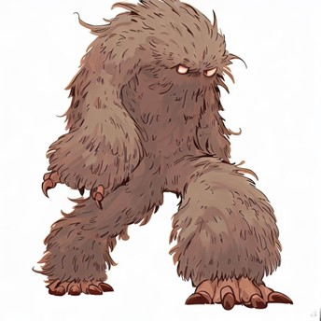
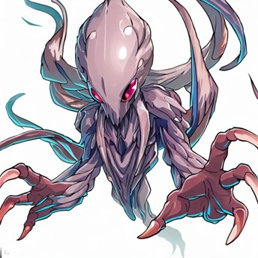
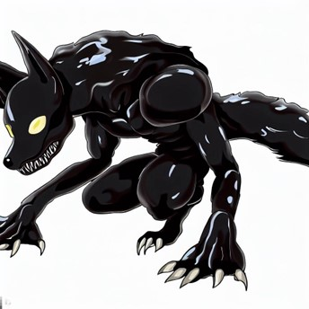
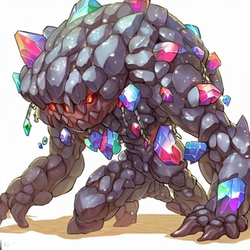
1-1. 챕터 컨셉
챕터 이름은 실제 천체의 이름에서 따옴
테라포밍이라는 시나리오에 더 몰입할 수 있도록 실존하는 천체의 이름을 사용하였다.
실제로 물의 흔적이 발견되었거나, 외계 생명체가 존재할 것이라고 세상의 관심을 받았던 7개 천체(행성 또는 위성)의 이름을 사용했다.
챕터의 배경 컨셉은 실제 해당 천체의 특징을 가져와 설정하였다.
챕터 | 1챕터 | 2챕터 | 3챕터 | 4챕터
이름 | 유로파 | 케플러 | 가니메데 | 칼리스토
배경 컨셉 | 노란색 | 청록색, 바다 | 초록색, 번쩍이는 광물 | 푸른색, 번쩍이는 광물
적 레퍼런스
등장 적 | 털 달린 동물형 | 문어형 | 괴수형 | 암석형

Slide 5
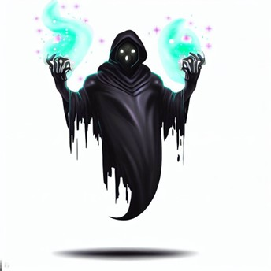
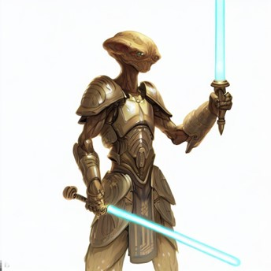
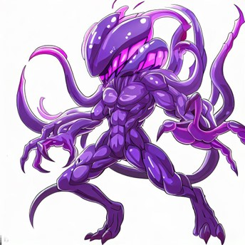
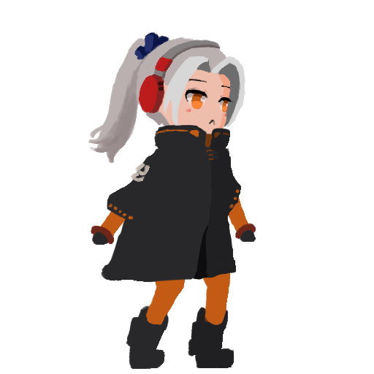
1-1. 챕터 컨셉
챕터 이름은 실제 천체의 이름에서 따옴
테라포밍이라는 시나리오에 더 몰입할 수 있도록 실존하는 천체의 이름을 사용하였다.
실제로 물의 흔적이 발견되었거나, 외계 생명체가 존재할 것이라고 세상의 관심을 받았던 7개 천체(행성 또는 위성)의 이름을 사용했다.
챕터의 배경 컨셉은 실제 해당 천체의 특징을 가져와 설정하였다.
챕터 | 5챕터 | 6챕터 | 7챕터 | 8챕터
이름 | 엔셀라두스 | 글리제 | 트라피스트 | 감염된 탐사선
배경 컨셉 | 흰색, 얼음, 수증기 | 황토색, 외계 건축물 | 보라색, 외계 건축물 | 보라색, 감염, 탐사선
적 레퍼런스
등장 적 | 고스트형 | ET형 | 촉수인간형 | 감염된 인간형

Slide 6
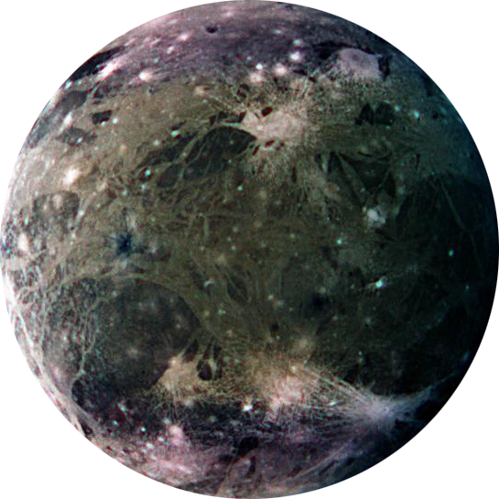
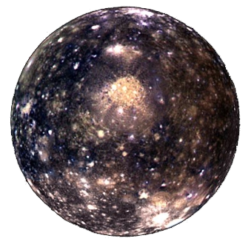
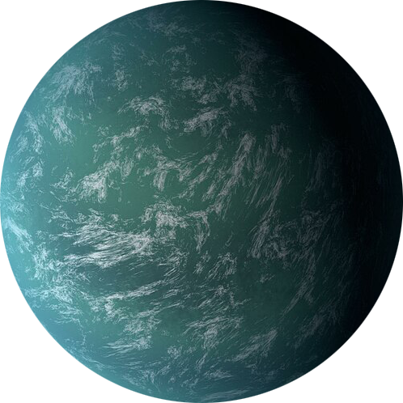
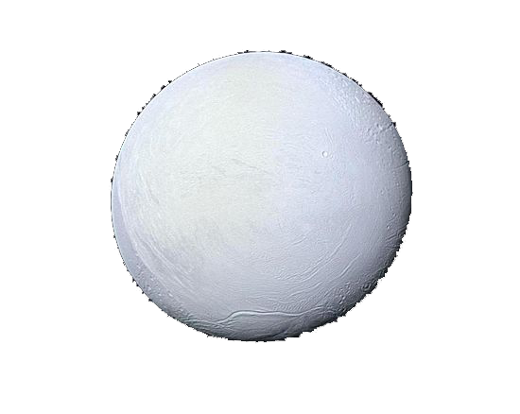
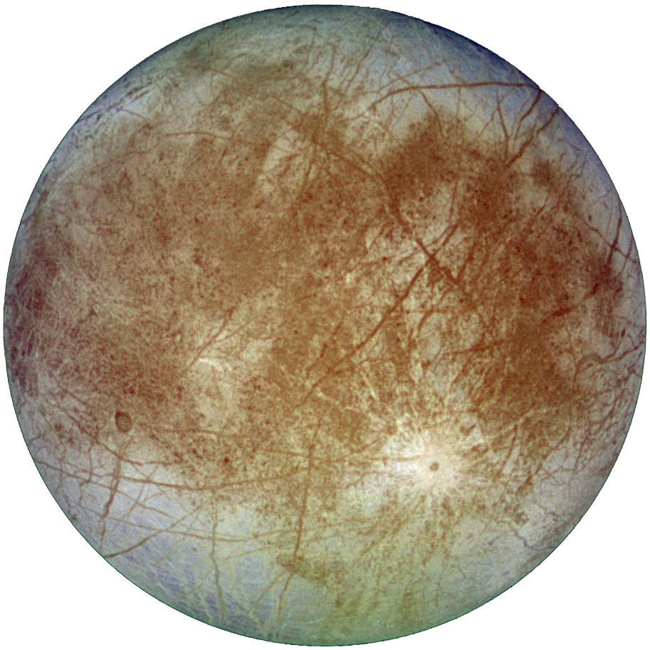
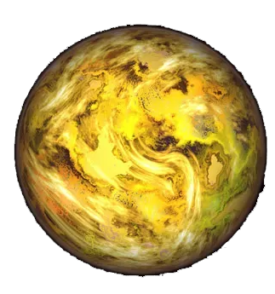
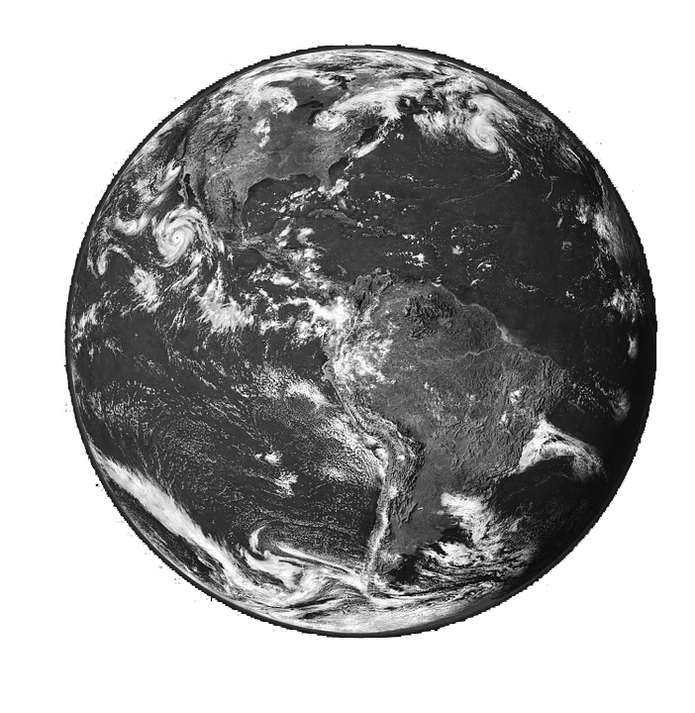
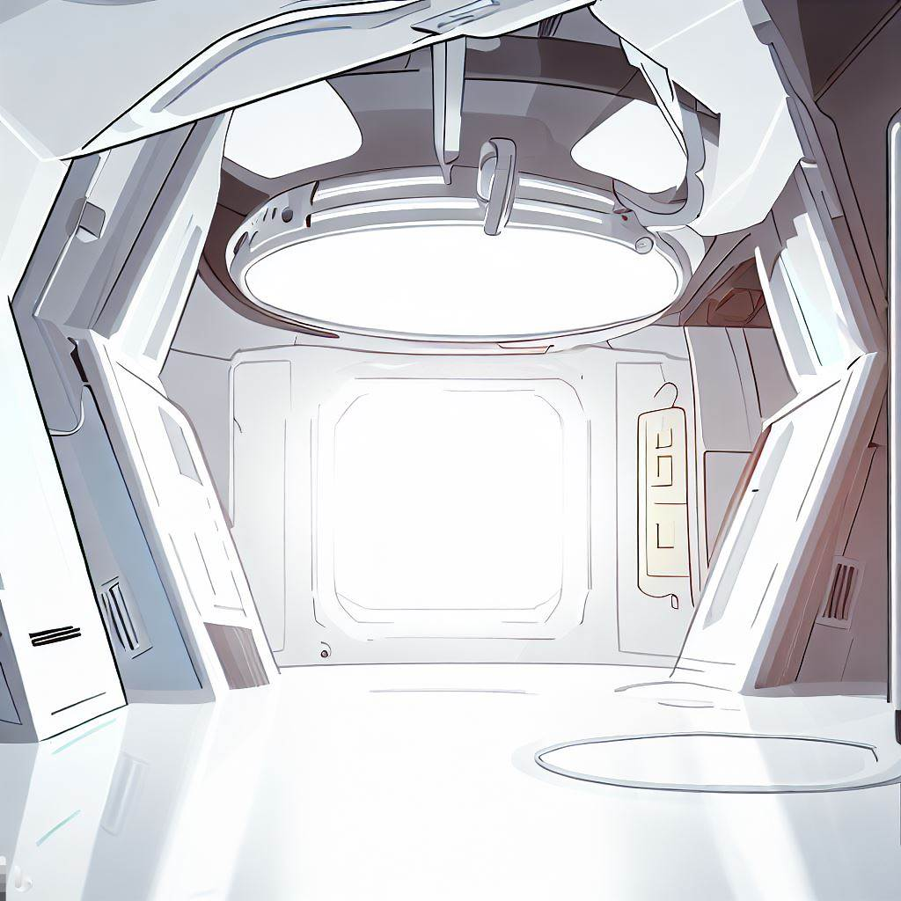
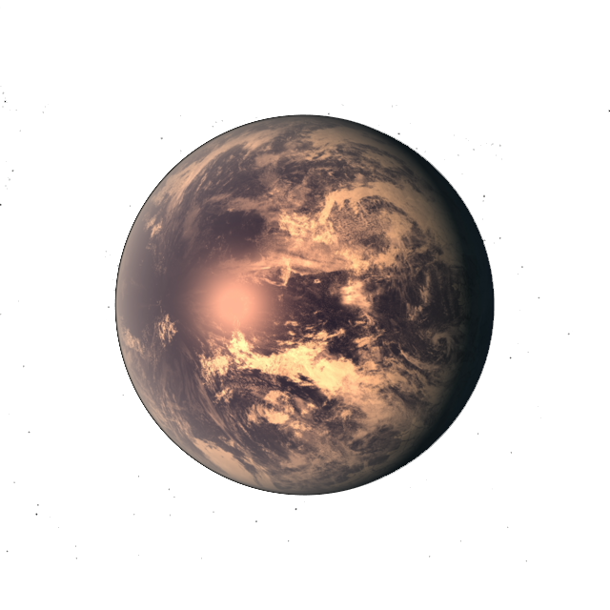
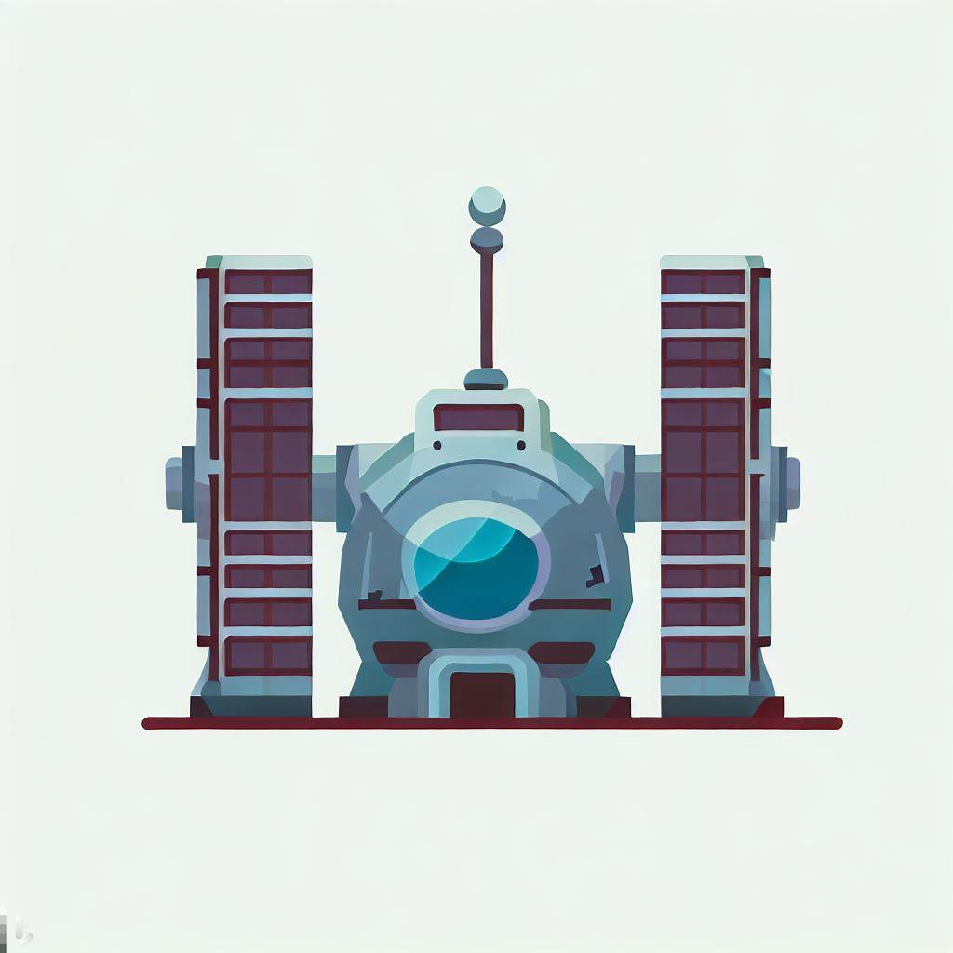
1-2. 챕터 흐름도
3. 가니메데
2. 케플러
4. 칼리스토
1. 유로파
5. 엔셀라두스
오염된 지구
6. 글리제
추후 추가 가능
7. 트라피스트
8. 감염된 탐사선

Slide 7
2. 몬스터 행동 AI 기획

Slide 8
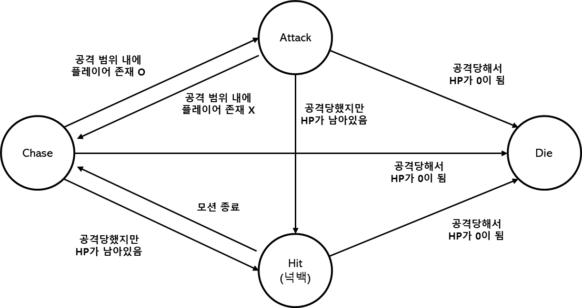
2-1. 몬스터 FSM
생성 즉시 플레이어를 추격
적이 생성되자마자 플레이어를 추격하도록 설계하여 게임의 속도감을 유발하고, 몰이사냥의 쾌감을 느끼게 한다.
Idle 모션을 구현할 필요 없기에 리소스를 절약할 수 있다.

Slide 9
2-2. 리소스 관리
- 애니메이션
동작 | 네이밍 | 내용
이동 | chase | 플레이어를 추격하며, 이동하는 애니메이션이 출력된다 (걷기, 뛰기 등)
전투 | attack | 범위 안에 데미지를 입힘과 동시에 공격 애니메이션이 출력된다
피격 | hit | 일정 거리 밀려남과 동시에 피격 애니메이션이 출력된다
 | die | 사망하는 애니메이션과 함께 사라진다
- 상태 이동 조건 (Transition)
네이밍 | 타입 | 내용
Hit | Trigger | 플레이어에게 공격당한다
isDead | Bool | 공격당해서 HP가 0이 되었는지 확인한다
isAttack | Bool | 공격 범위 내에 플레이어가 존재하는지 확인한다

Slide 10
3. 몬스터 리소스 기획

Slide 11
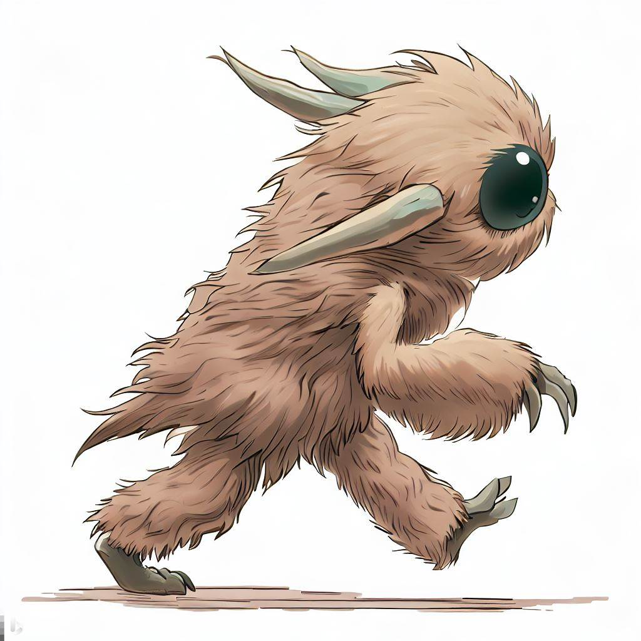
3-1. 유로파 (1챕터)
이름 |  | 피글렛
정보 |  | 위성 유로파에 서식중인 털복숭이 외계 생명체
개요 | 크기 | 1m
 | 몸무게 | 50kg
 | 공격방식 | 머리에 난 날카로운 뿔로 박치기하여 적을 공격한다
컨셉 | 형태 | 맑은 눈, 털로 뒤덮인 몸, 날카로운 뿔과 발톱
 | 스토리 | 유로파에 서식하는 외계 생명체 땅 속에서 생활하면서 날카로운 발톱을 갖게 되었다
- 애니메이션 정보
파일 이름 | Europa_Piglet
동작 |  | 네이밍 | 내용 | 루프 | 비고
이동 |  | chase | 굽은 등때문에 어정쩡하게 이족 보행한다 | O
전투 |  | attack | 고개를 아래로 젖혔다가 위로 올린다(박치기) | O
피격 |  | hit | 피격을 당해 움찔한다
 |  | die | 제자리에서 주저앉는다

Slide 12
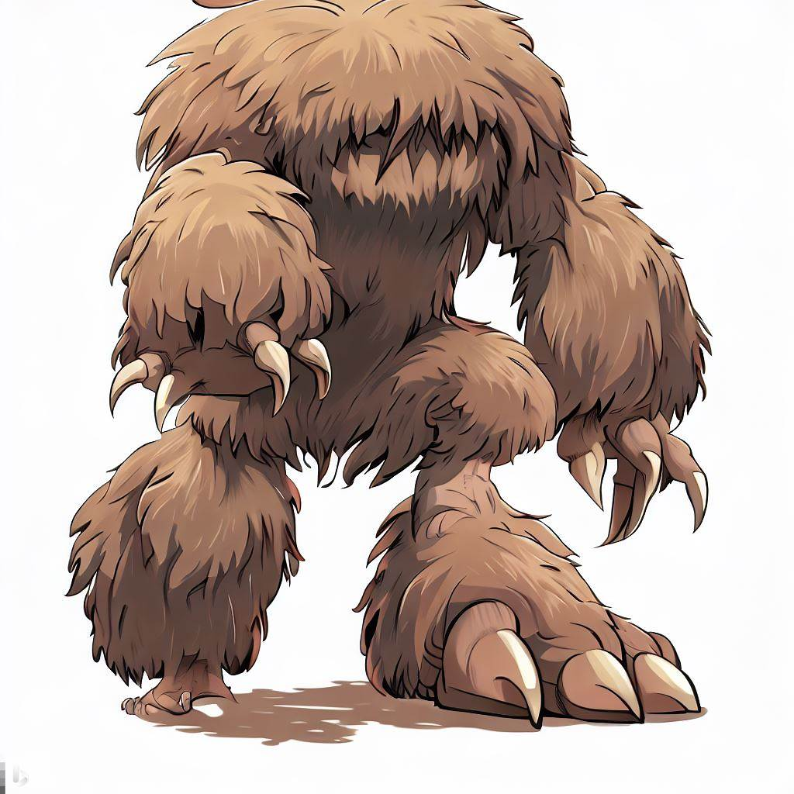
3-1. 유로파 (1챕터)
이름 |  | 글롭
정보 |  | 위성 유로파에 서식중인 털복숭이 외계 생명체
개요 | 크기 | 1.75m
 | 몸무게 | 150kg
 | 공격방식 | 가장 긴 다리를 채찍처럼 휘둘러 적을 공격한다
컨셉 | 형태 | 덥수룩한 털로 눈이 가려짐. 큰 손과 발
 | 스토리 | 더 깊은 땅 속에 서식하는 외계 생명체 (=일개미) 땅을 깊게 파기 위해 발톱이 진화했으며, 시력은 퇴화되었다
- 애니메이션 정보
파일 이름 | Europa_Gloob
동작 |  | 네이밍 | 내용 | 루프 | 비고
이동 |  | chase | 굽은 등때문에 어정쩡하게 이족 보행한다 | O
전투 |  | attack | 앞발을 휘둘러 적을 공격한다 | O
피격 |  | hit | 피격을 당해 움찔한다
 |  | die | 제자리에서 넘어진다

Slide 13
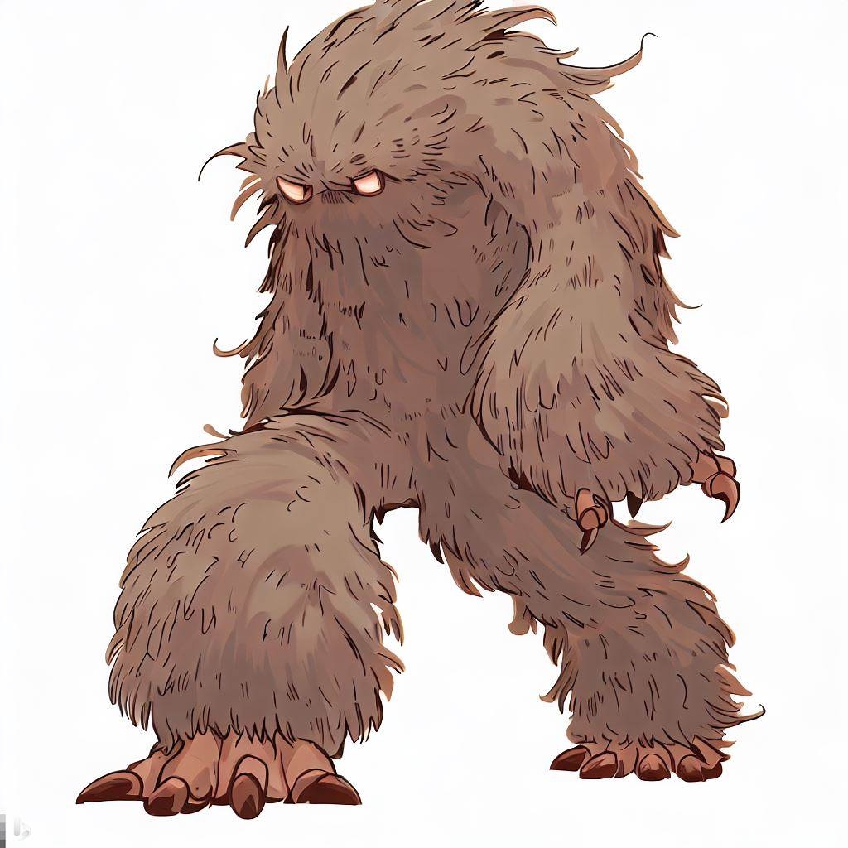
3-1. 유로파 (1챕터)
이름 |  | 빅풋
정보 |  | 위성 유로파에 서식중인 털복숭이 외계 생명체
개요 | 크기 | 2m
 | 몸무게 | 200kg
 | 공격방식 | 거대한 발로 적을 짓밟는다
컨셉 | 형태 | 덥수룩한 털 사이로 안광이 보임. 더 큰 손과 발
 | 스토리 | 유로파의 지배자를 지키는 전투원 (=병정 개미) 어두운 땅 속에서도 잘 볼 수 있도록 시력이 발달하였다
- 애니메이션 정보
파일 이름 | Europa_Bigfoot
동작 |  | 네이밍 | 내용 | 루프 | 비고
이동 |  | chase | 굽은 등때문에 어정쩡하게 이족 보행한다 | O
전투 |  | attack | 발을 무릎 높이까지 든 뒤, 짓밟는다 | O
피격 |  | hit | 피격을 당해 움찔한다
 |  | die | 제자리에서 넘어진다

Slide 14

3-2. 케플러 (2챕터)
이름 |  | 파울
정보 |  | 행성 케플러에 서식중인 문어 형태의 외계 생명체
개요 | 크기 | 1m
 | 몸무게 | 50kg
 | 공격방식 | 가장 긴 다리를 채찍처럼 휘둘러 적을 공격한다
컨셉 | 형태 | 기괴한 눈과 이빨을 가진 문어 형태
 | 스토리 | 케플러에 서식하는 문어 형태의 외계 생명체. 육지에서도 생활할 수 있도록 진화하였다.
- 애니메이션 정보
파일 이름 | Kepler_Paul
동작 |  | 네이밍 | 내용 | 루프 | 비고
이동 |  | chase | 다리를 꾸물거리며 미끄러지듯 이동한다 | O
전투 |  | attack | 가장 긴 다리를 채찍처럼 휘둘러 적을 공격한다 | O
피격 |  | hit | 피격을 당해 움찔한다
 |  | die | 뒤로 크게 나가떨어지며 뒤집힌다.

Slide 15
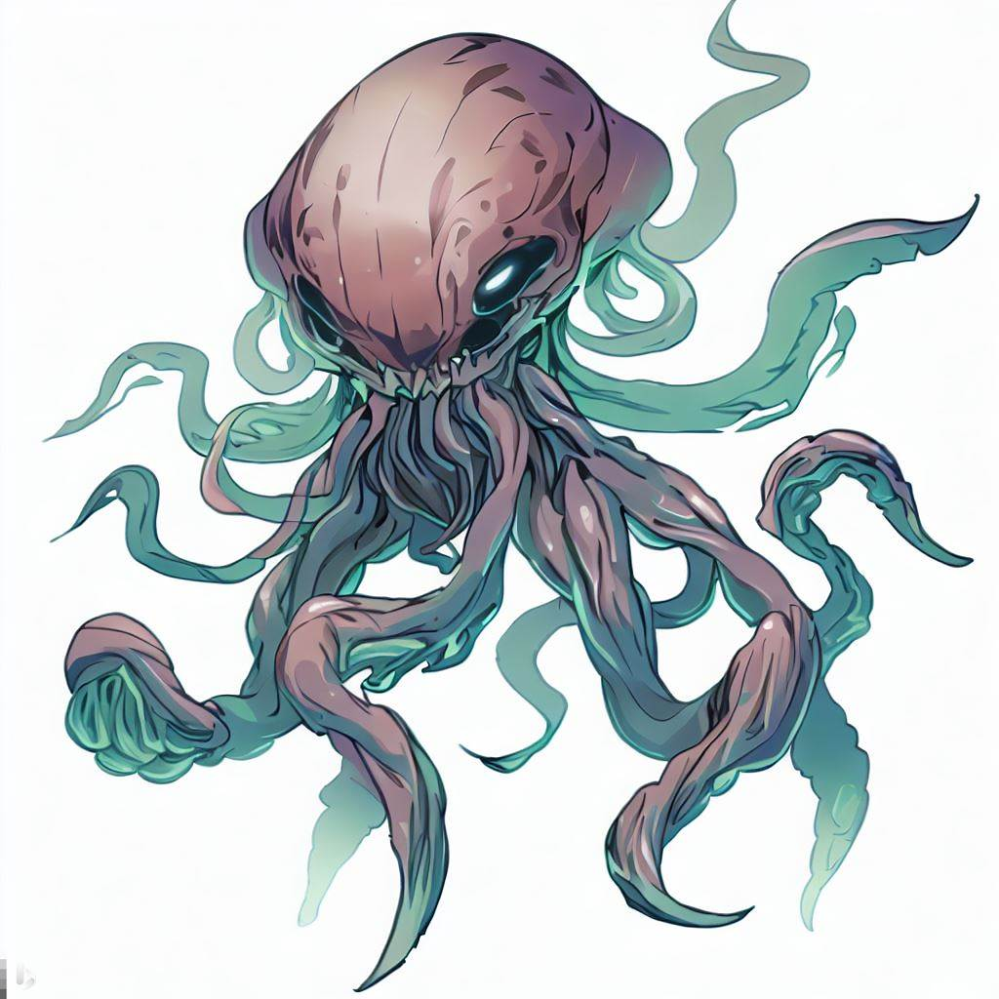
3-2. 케플러 (2챕터)
이름 |  | 알티지
정보 |  | 행성 케플러에 서식중인 문어 형태의 외계 생명체
개요 | 크기 | 2m
 | 몸무게 | 150kg
 | 공격방식 | 가장 긴 다리를 채찍처럼 휘둘러 적을 공격한다
컨셉 | 형태 | 파울보다 주름지고, 머리가 더 작으며, 촉수 개수가 더 많다
 | 스토리 | 케플러에 서식하는 문어 형태의 외계 생명체. 파울의 형태에서 공중에 떠있을 수 있도록 진화하였다.
- 애니메이션 정보
파일 이름 | Kepler_Paul
동작 |  | 네이밍 | 내용 | 루프 | 비고
이동 |  | chase | 지면 위에 둥둥 떠다닌다 | O
전투 |  | attack | 가장 긴 다리를 채찍처럼 휘둘러 적을 공격한다 | O
피격 |  | hit | 피격을 당해 움찔한다
 |  | die | 제자리에서 힘을 잃고 지면에 떨어진다.

Slide 16
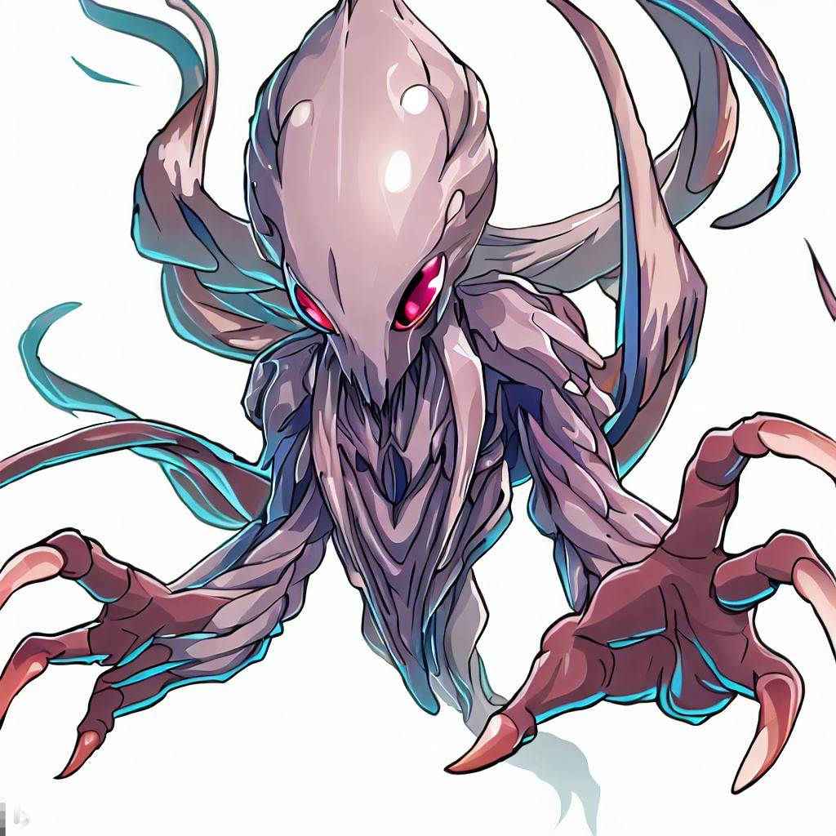
3-2. 케플러 (2챕터)
이름 |  | 오라클
정보 |  | 행성 케플러에 서식중인 문어 형태의 외계 생명체
개요 | 크기 | 2m
 | 몸무게 | 150kg
 | 공격방식 | 날카로운 앞발을 휘둘러 적을 후려친다.
컨셉 | 형태 | 촉수를 꼬아 팔다리, 몸의 형태를 만든 파울의 진화형
 | 스토리 | 케플러에 서식하는 문어 형태의 외계 생명체. 육지에서 수월하게 살아가기 위해 촉수를 꼬아 팔다리를 만들었다.
- 애니메이션 정보
파일 이름 | Kepler_Oracle
동작 |  | 네이밍 | 내용 | 루프 | 비고
이동 |  | chase | 지면 위에 둥둥 떠다닌다 | O
전투 |  | attack | 가장 긴 다리를 채찍처럼 휘둘러 적을 공격한다 | O
피격 |  | hit | 피격을 당해 움찔한다
 |  | die | 제자리에서 힘을 잃고 지면에 떨어진다.

Slide 17
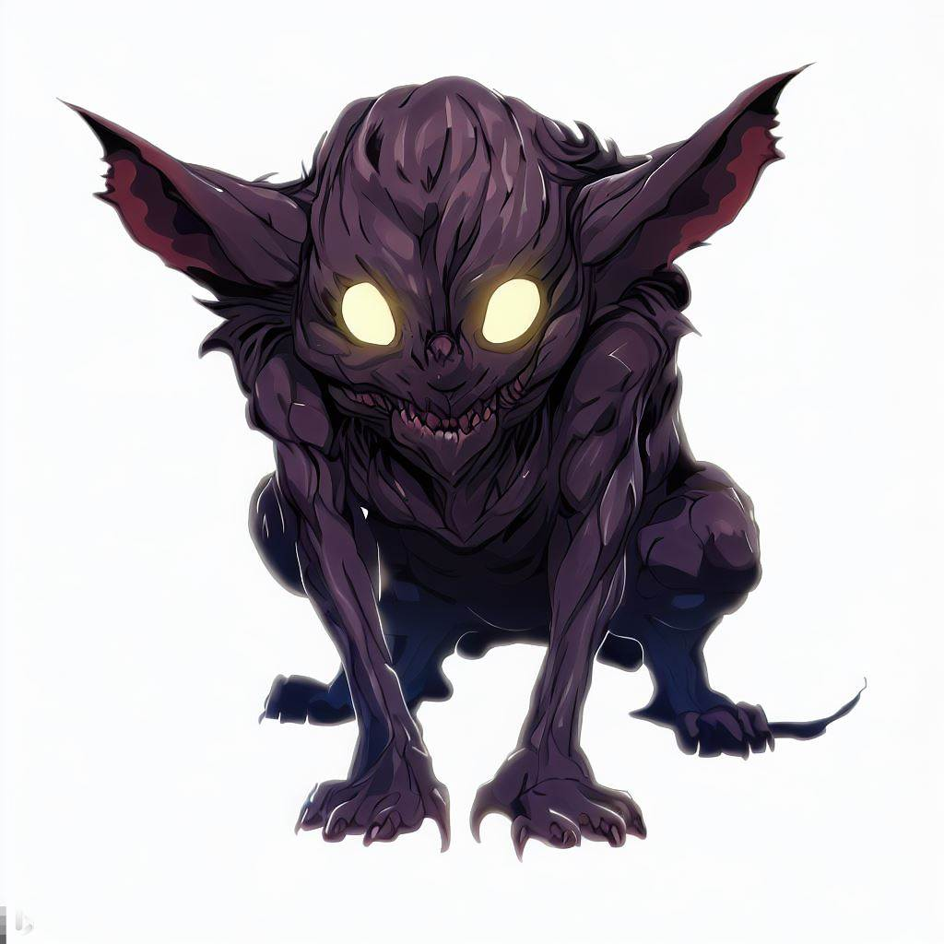
3-3. 가니메데 (3챕터)
이름 |  | 델타
정보 |  | 위성 가니메데에 살고 있는 토끼 형태의 외계 생명체
개요 | 크기 | 1m
 | 몸무게 | 50kg
 | 공격방식 | 앞발을 X자 교차로 휘둘러 날카로운 발톱으로 공격한다.
컨셉 | 형태 | 매끈한 어두운 피부, 기괴한 근육질의 토끼 형태
 | 스토리 | 가니메데에 서식하는 외계 생명체. 지성이 없다. 척박한 환경에 적응하여 신체 능력이 뛰어나다.
- 애니메이션 정보
파일 이름 | Ganymede_Delta
동작 |  | 네이밍 | 내용 | 루프 | 비고
이동 |  | chase | 토끼처럼 뒷발로 폴짝거리며 점프하며 움직인다 | O
전투 |  | attack | 앞발을 X자 교차로 휘둘러 공격한다. | O
피격 |  | hit | 피격을 당해 움찔한다
 |  | die | 뒤로 크게 나가떨어지며 뒤집힌다

Slide 18
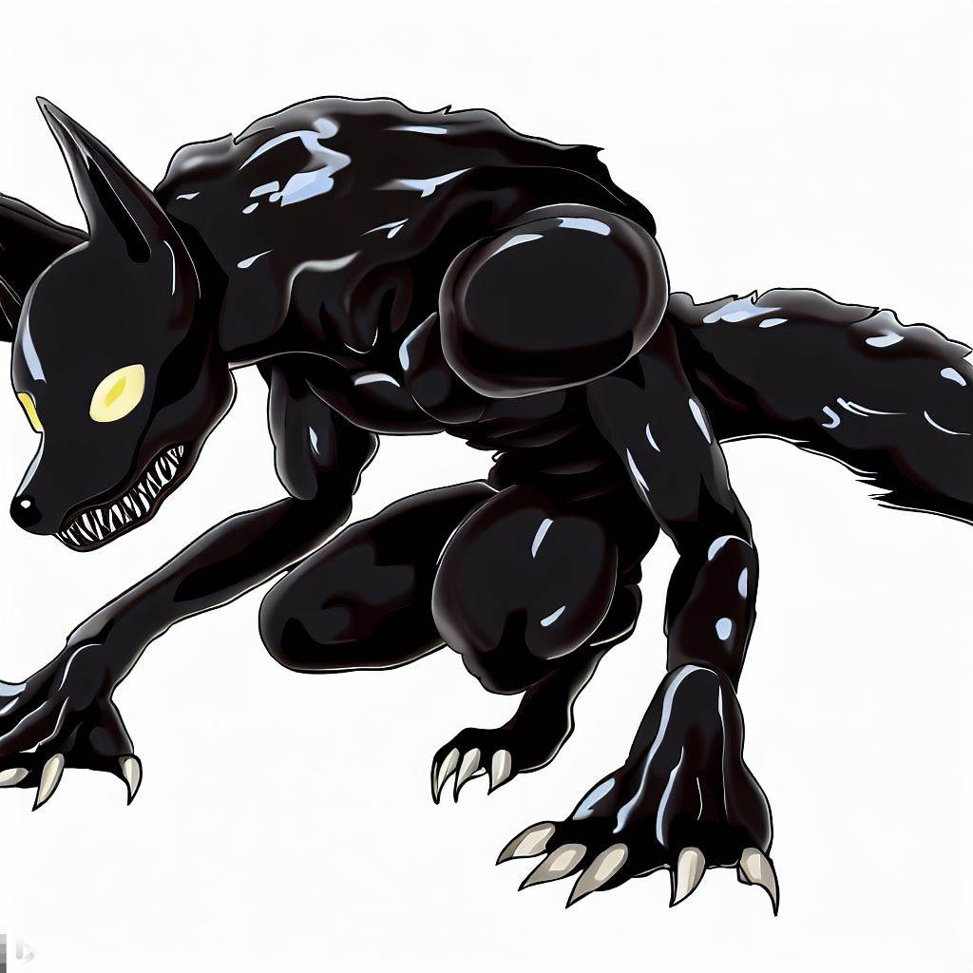
3-3. 가니메데 (3챕터)
이름 |  | 감마
정보 |  | 위성 가니메데에 살고 있는 늑대 형태의 외계 생명체
개요 | 크기 | 1.5m
 | 몸무게 | 100kg
 | 공격방식 | 육중한 앞발로 적을 후려친다.
컨셉 | 형태 | 매끈한 어두운 피부, 앞발이 긴 기괴한 근육질의 늑대 형태
 | 스토리 | 가니메데에 서식하는 외계 생명체. 무리를 지어 생활한다. 척박한 환경에 적응하여 신체 능력이 뛰어나다.
- 애니메이션 정보
파일 이름 | Ganymede_Gamma
동작 |  | 네이밍 | 내용 | 루프 | 비고
이동 |  | chase | 앞발을 늘어뜨린 채 두발로 성큼성큼 걸어온다 | O
전투 |  | attack | 긴 앞발을 휘둘러 후려친다 | O
피격 |  | hit | 피격을 당해 움찔한다
 |  | die | 제자리에서 넘어진다

Slide 19
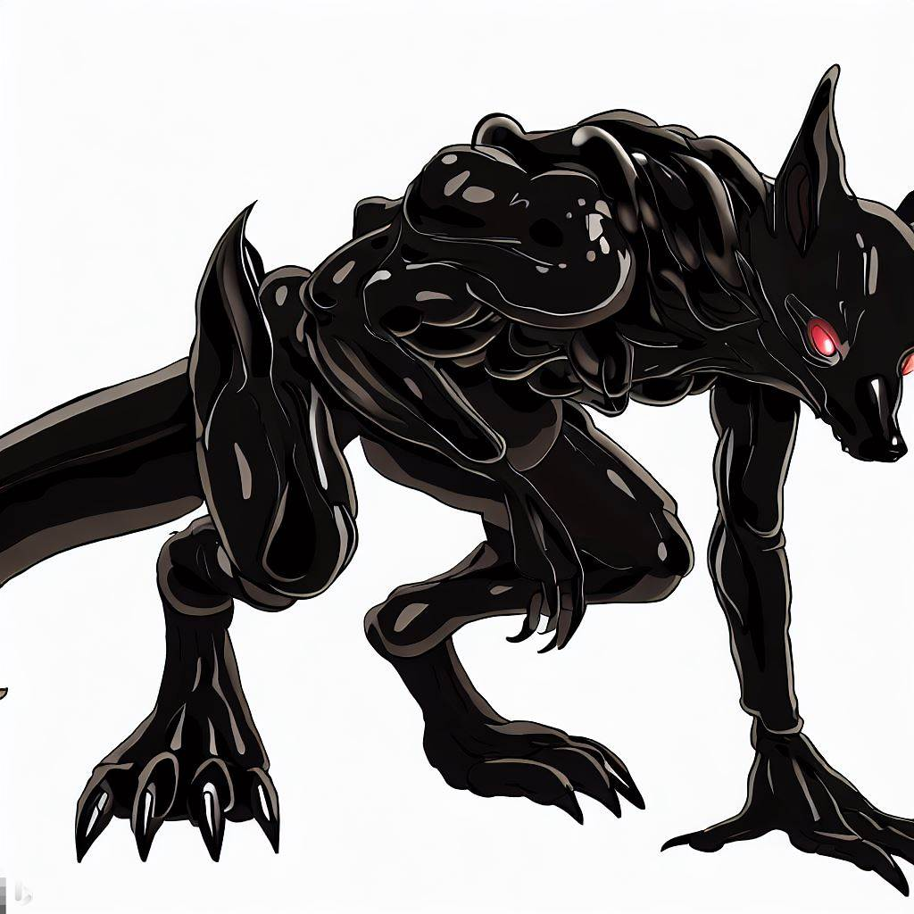
3-3. 가니메데 (3챕터)
이름 |  | 베타
정보 |  | 위성 가니메데에 살고 있는 괴수형 외계 생명체
개요 | 크기 | 1.75m (주인공과 비슷한 크기)
 | 몸무게 | 120kg
 | 공격방식 | 육중한 앞발로 적을 후려친다.
컨셉 | 형태 | 감마보다 더 뚜렷한 근육, 날카로운 외형, 붉은 눈
 | 스토리 | 가니메데에 서식하는 외계 생명체. 무리를 지어 생활한다. 척박한 환경에 적응하여 신체 능력이 뛰어나다.
- 애니메이션 정보
파일 이름 | Ganymede_Beta
동작 |  | 네이밍 | 내용 | 루프 | 비고
이동 |  | chase | 앞발을 늘어뜨린 채 두발로 성큼성큼 걸어온다 | O
전투 |  | attack | 긴 앞발을 휘둘러 후려친다 | O
피격 |  | hit | 앞발로 가드를 올리는 모션을 취하며 움찔한다
 |  | die | 제자리에서 넘어진다

Slide 20
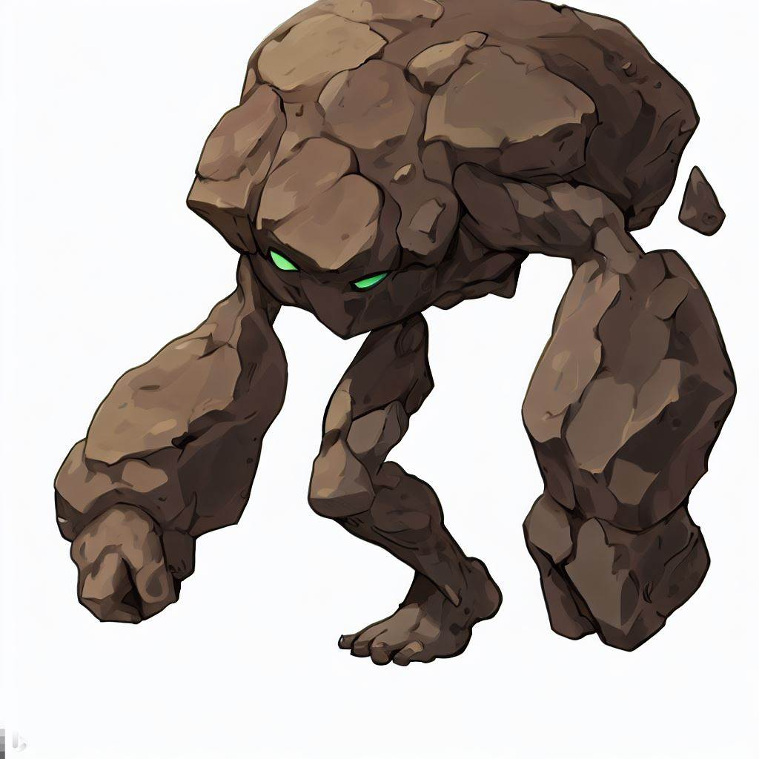
3-4. 칼리스토 (4챕터)
이름 |  | 스톤릿
정보 |  | 칼리스토에 살고 있는 암석형 외계 생명체
개요 | 크기 | 2m
 | 몸무게 | 300kg
 | 공격방식 | 육중한 주먹으로 적을 내려친다.
컨셉 | 형태 | 울퉁불퉁한 표면, 투박한 주먹과 발, 녹색 눈
 | 스토리 | 암석으로부터 생겨난 외계 생명체. 나이가 많을수록 몸에 여러 광물이 박혀있다.
- 애니메이션 정보
파일 이름 | Callisto_Stonlit
동작 |  | 네이밍 | 내용 | 루프 | 비고
이동 |  | chase | 앞발을 늘어뜨린 채 두발로 성큼성큼 걸어온다 | O
전투 |  | attack | 주먹을 땅에 내리친다 | O
피격 |  | hit | 피격을 당해 움찔한다.
 |  | die | 몸이 바스라져 암석으로 되돌아간다.

Slide 21
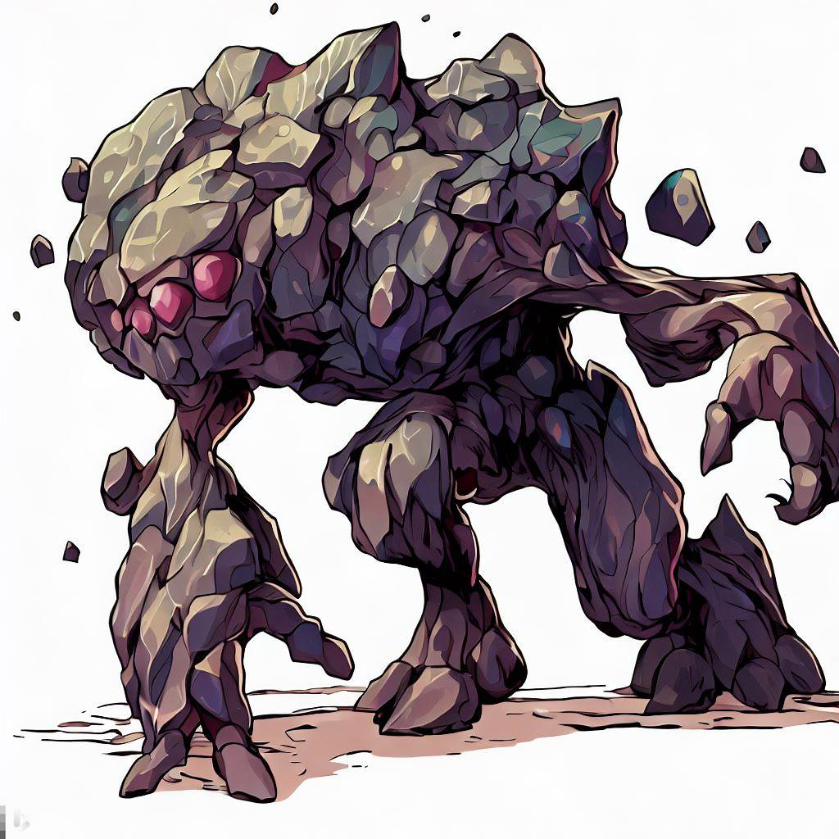
3-4. 칼리스토 (4챕터)
이름 |  | 스톤크
정보 |  | 칼리스토에 살고 있는 암석형 외계 생명체
개요 | 크기 | 2.5m
 | 몸무게 | 350kg
 | 공격방식 | 육중한 주먹으로 적을 내려친다.
컨셉 | 형태 | 스톤릿보다 울퉁불퉁한 표면, 손가락이 뚜렷이 보이는 손, 붉은 눈
 | 스토리 | 암석으로부터 생겨난 외계 생명체. 나이가 많을수록 몸에 여러 광물이 박혀있다.
- 애니메이션 정보
파일 이름 | Callisto_Stonk
동작 |  | 네이밍 | 내용 | 루프 | 비고
이동 |  | chase | 앞발을 늘어뜨린 채 두발로 성큼성큼 걸어온다 | O
전투 |  | attack | 주먹을 땅에 내리친다 | O
피격 |  | hit | 피격을 당해 움찔한다.
 |  | die | 몸이 바스라져 암석으로 되돌아간다.

Slide 22

3-4. 칼리스토 (4챕터)
이름 |  | 그라비스
정보 |  | 칼리스토에 살고 있는 암석형 외계 생명체
개요 | 크기 | 2.5m
 | 몸무게 | 350kg
 | 공격방식 | 육중한 주먹으로 적을 내려친다.
컨셉 | 형태 | 스톤릿보다 울퉁불퉁한 표면, 몸 곳곳에 보석이 박혀있음
 | 스토리 | 암석으로부터 생겨난 외계 생명체. 나이가 많을수록 몸에 여러 광물이 박혀있다.
- 애니메이션 정보
파일 이름 | Callisto_Gravis
동작 |  | 네이밍 | 내용 | 루프 | 비고
이동 |  | chase | 앞발을 늘어뜨린 채 두발로 성큼성큼 걸어온다 | O
전투 |  | attack | 주먹을 땅에 내리친다 | O
피격 |  | hit | 피격을 당해 움찔한다.
 |  | die | 몸이 바스라져 암석으로 되돌아간다.

Slide 23
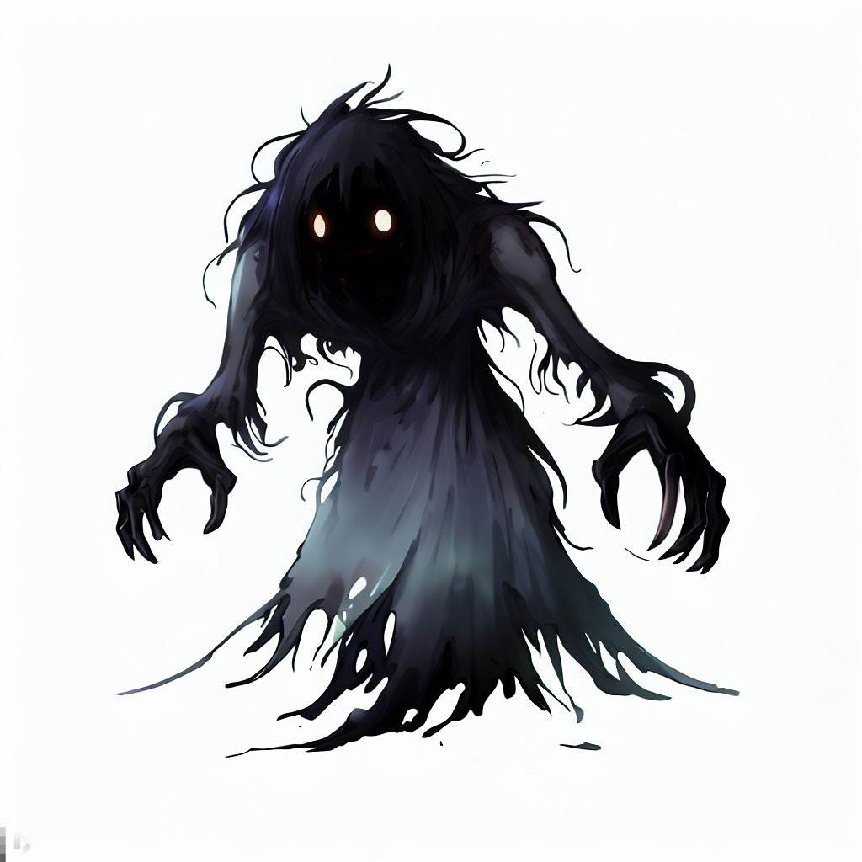
3-5. 엔셀라두스 (5챕터)
이름 |  | 플룸
정보 |  | 엔셀라두스에 살고 있는 고스트형 외계 생명체
개요 | 크기 | 1.75m (주인공과 비슷한 크기)
 | 몸무게 | -
 | 공격방식 | 팔을 휘둘러 날카로운 손톱으로 적을 할퀸다
컨셉 | 형태 | 하반신이 없이 둥둥 뜬 유령의 형태, 누더기같은 외형
 | 스토리 | 망자들의 혼이 엔셀라두스의 중력에 갇혀 생겨난 외계 생명체. 생겨난지 얼마 지나지 않았기에 간신히 형태를 유지하고 있다.
- 애니메이션 정보
파일 이름 | Enceladus_Floom
동작 |  | 네이밍 | 내용 | 루프 | 비고
이동 |  | chase | 팔을 엉거주춤하게 든 자세로 둥둥 떠다닌다 | O
전투 |  | attack | 긴 팔을 휘둘러 할퀸다 | O
피격 |  | hit | 피격을 당해 움찔한다
 |  | die | 재가 되어 사라진다.

Slide 24
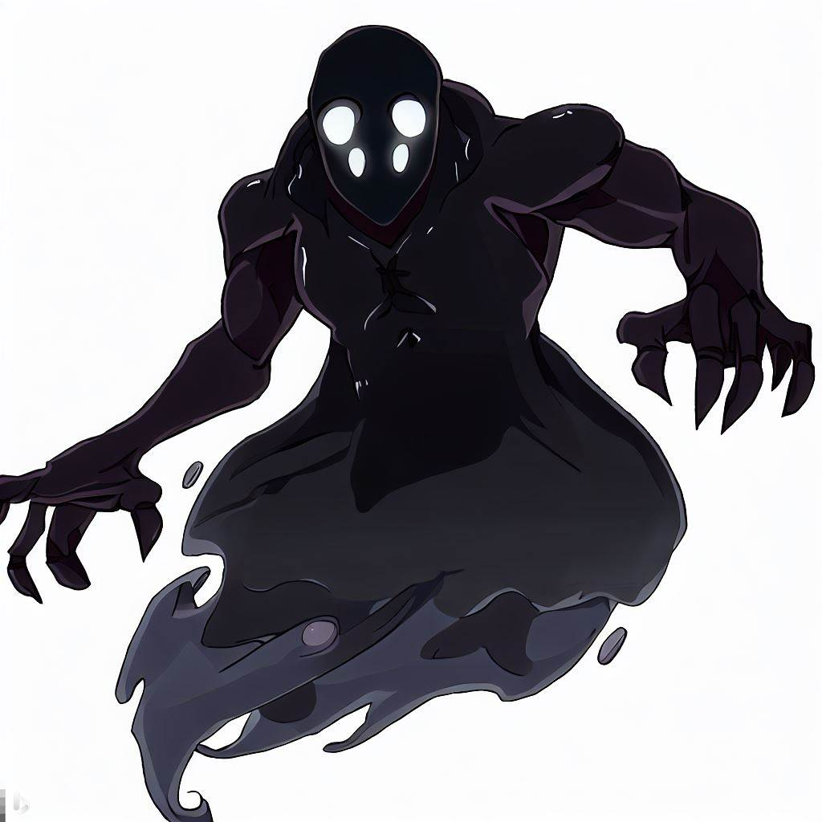
3-5. 엔셀라두스 (5챕터)
이름 |  | 피즈릭
정보 |  | 엔셀라두스에 살고 있는 고스트형 외계 생명체
개요 | 크기 | 1.75m (주인공과 비슷한 크기)
 | 몸무게 | -
 | 공격방식 | 팔을 휘둘러 날카로운 손톱으로 적을 할퀸다
컨셉 | 형태 | 하반신이 없이 둥둥 뜬 유령의 형태, 근육질의 탄탄한 외형
 | 스토리 | 망자들의 혼이 엔셀라두스의 중력에 갇혀 생겨난 외계 생명체. 영혼을 흡수할수록 강해진다. 탐사대의 영혼을 노리고 달려든다.
- 애니메이션 정보
파일 이름 | Enceladus_Fizric
동작 |  | 네이밍 | 내용 | 루프 | 비고
이동 |  | chase | 팔을 엉거주춤하게 든 자세로 둥둥 떠다닌다 | O
전투 |  | attack | 긴 팔을 휘둘러 할퀸다 | O
피격 |  | hit | 피격을 당해 움찔한다
 |  | die | 재가 되어 사라진다.

Slide 25
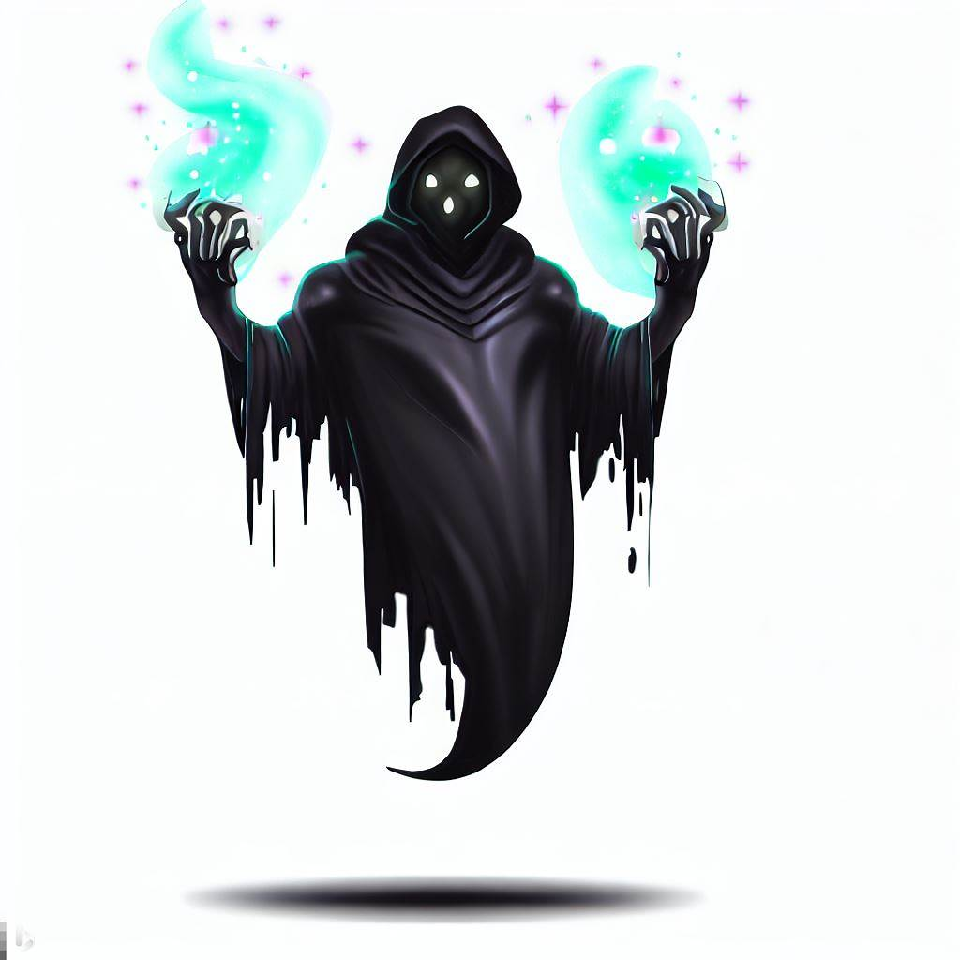
3-5. 엔셀라두스 (5챕터)
이름 |  | 스펙터
정보 |  | 엔셀라두스에 살고 있는 고스트형 외계 생명체
개요 | 크기 | 1.75m (주인공과 비슷한 크기)
 | 몸무게 | -
 | 공격방식 | 손에 영혼을 담아 휘둘러 닿은 적을 태운다
컨셉 | 형태 | 하반신이 없이 둥둥 뜬 유령의 형태, 마법사와 같은 외형
 | 스토리 | 망자들의 혼이 엔셀라두스의 중력에 갇혀 생겨난 외계 생명체. 힘을 충분히 흡수하여 강력한 상태. 영혼을 이용해 공격할 수 있다.
- 애니메이션 정보
파일 이름 | Enceladus_Spector
동작 |  | 네이밍 | 내용 | 루프 | 비고
이동 |  | chase | 팔에 영혼을 담은 채 공격자세를 취하며 다가온다 | O
전투 |  | attack | 영혼을 담은 팔을 휘두른다 | O
피격 |  | hit | 피격을 당해 움찔한다
 |  | die | 재가 되어 사라진다.

Slide 26
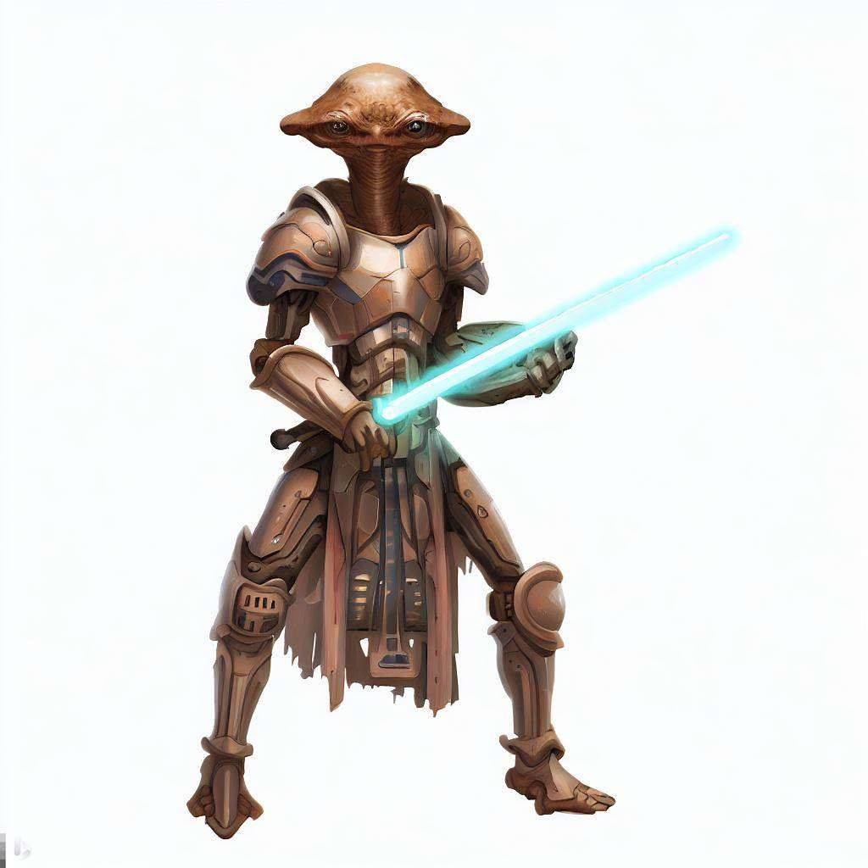
3-6. 글리제 (6챕터)
이름 |  | 넥시스 검병
정보 |  | 글리제에 살고 있는 ET형 외계 생명체
개요 | 크기 | 1.75m (주인공과 비슷한 크기)
 | 몸무게 | 80kg
 | 공격방식 | 광선검을 휘둘러 적을 벤다
컨셉 | 형태 | 고대 로마 병사와 같은 외형. 광선검을 사용한다
 | 스토리 | 글리제에서 고도의 문명을 이룩한 넥시스족의 검병. 선조들의 영혼이 담긴 검으로 적을 무자비하게 벤다.
- 애니메이션 정보
파일 이름 | Gliese_Sword
동작 |  | 네이밍 | 내용 | 루프 | 비고
이동 |  | chase | 검을 들고 공격 상태를 취한 채 다가온다 | O
전투 |  | attack | 광선검을 횡으로 휘두른다
피격 |  | hit | 검을 들어 막는 모션을 취한다
 |  | die | 제자리에서 넘어진다

Slide 27
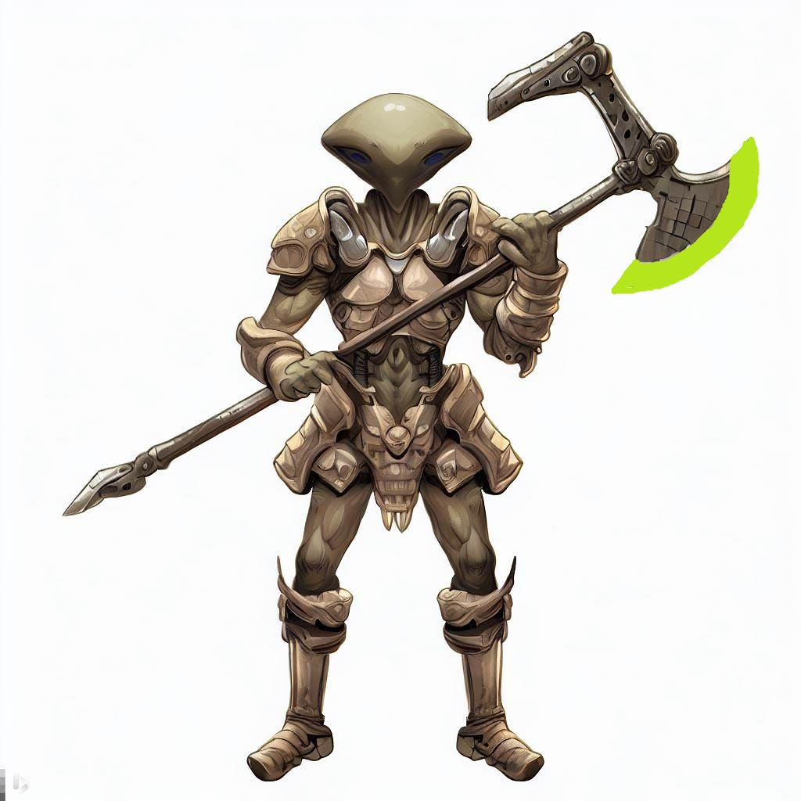
3-6. 글리제 (6챕터)
이름 |  | 넥시스 도끼병
정보 |  | 글리제에 살고 있는 ET형 외계 생명체
개요 | 크기 | 1.75m (주인공과 비슷한 크기)
 | 몸무게 | 80kg
 | 공격방식 | 광선 할버드를 휘둘러 적을 벤다
컨셉 | 형태 | 고대 로마 병사와 같은 외형. 광선검을 사용한다
 | 스토리 | 글리제에서 고도의 문명을 이룩한 넥시스족의 도끼병. 선조들의 영혼이 담긴 할버드로 적을 무자비하게 벤다.
- 애니메이션 정보
파일 이름 | Gliese_Axe
동작 |  | 네이밍 | 내용 | 루프 | 비고
이동 |  | chase | 양손으로 할버드를 쥔 채 슬금슬금 다가온다. | O
전투 |  | attack | 할버드를 종으로 베어 적을 도륙낸다 | O
피격 |  | hit | 할버드로 방어하는 모션을 취한다.
 |  | die | 제자리에서 넘어진다

Slide 28

3-6. 글리제 (6챕터)
이름 |  | 넥시스 정예
정보 |  | 글리제에 살고 있는 ET형 외계 생명체
개요 | 크기 | 1.75m (주인공과 비슷한 크기)
 | 몸무게 | 80kg
 | 공격방식 | 광선검으로 적을 X자로 베어 공격한다.
컨셉 | 형태 | 고대 로마 병사와 같은 외형. 쌍검을 사용한다
 | 스토리 | 글리제에서 고도의 문명을 이룩한 넥시스족의 쌍검병. 넥시스족에서도 최정예에 속한다.
- 애니메이션 정보
파일 이름 | Gliese_Elite
동작 |  | 네이밍 | 내용 | 루프 | 비고
이동 |  | chase | 검 두자루를 들고 뛰어온다. | O
전투 |  | attack | 쌍검으로 적을 X자로 베어낸다. | O
피격 |  | hit | 검을 X자로 교차하여 막는 모션을 취한다
 |  | die | 제자리에서 넘어진다

Slide 29
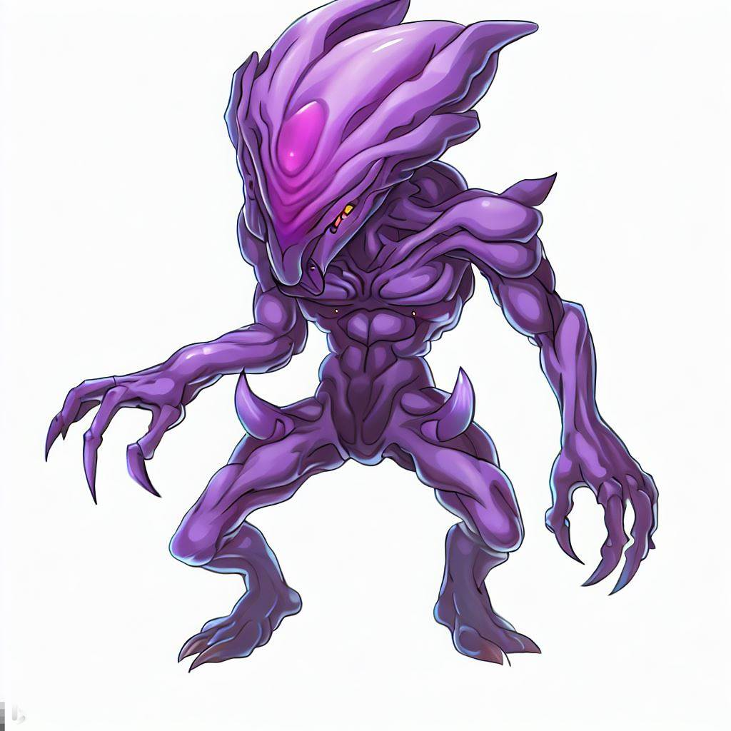
3-7. 트라피스트 (7챕터)
이름 |  | 바이옥스
정보 |  | 트라피스트에 살고 있는 괴수형 외계 생명체
개요 | 크기 | 1.75m (주인공과 비슷한 크기)
 | 몸무게 | 80kg
 | 공격방식 | 날카로운 손톱으로 적을 할퀸다.
컨셉 | 형태 | 보라색 피부, 근육질의 인간형 외형, 촉수를 사용
 | 스토리 | 트라피스트에 서식하는 외계 생명체. 전투 능력이 매우 뛰어나다. 촉수로 다른 종족 감염시켜 노예로 만들어 문명을 이룩했다.
- 애니메이션 정보
파일 이름 | Trappist_Biox
동작 |  | 네이밍 | 내용 | 루프 | 비고
이동 |  | chase | 앞발을 늘어뜨린 채 두발로 성큼성큼 걸어온다 | O
전투 |  | attack | 날카로운 손톱으로 적을 할퀸다. | O
피격 |  | hit | 앞발로 가드를 올리는 모션을 취하며 움찔한다
 |  | die | 제자리에서 넘어진다

Slide 30
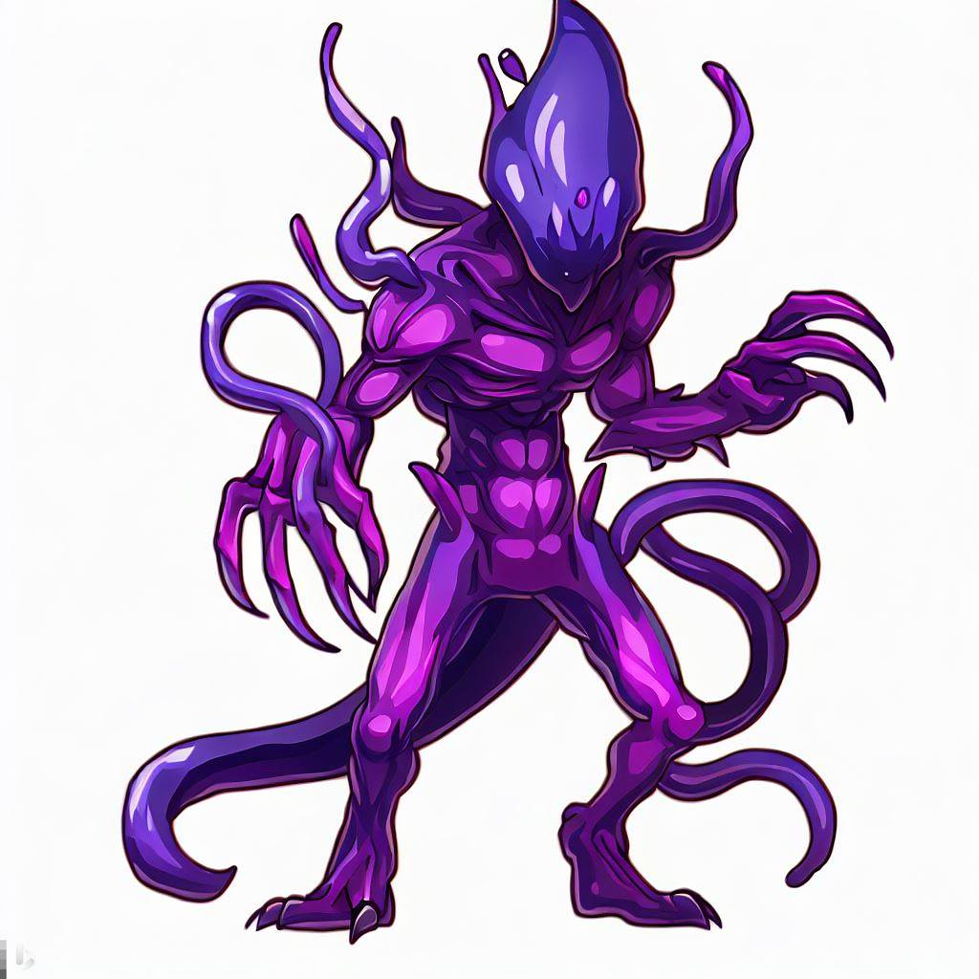
3-7. 트라피스트 (7챕터)
이름 |  | 에폭신
정보 |  | 트라피스트에 살고 있는 괴수형 외계 생명체
개요 | 크기 | 2m
 | 몸무게 | 90kg
 | 공격방식 | 날카로운 손톱으로 적을 할퀸다.
컨셉 | 형태 | 보라색 피부, 근육질의 인간형 외형, 촉수를 사용
 | 스토리 | 트라피스트에 서식하는 외계 생명체. 전투 능력이 매우 뛰어나다. 촉수로 다른 종족 감염시켜 노예로 만들어 문명을 이룩했다.
- 애니메이션 정보
파일 이름 | Trappist_Epoxin
동작 |  | 네이밍 | 내용 | 루프 | 비고
이동 |  | chase | 앞발을 늘어뜨린 채 두발로 성큼성큼 걸어온다 | O
전투 |  | attack | 날카로운 손톱으로 적을 할퀸다. | O
피격 |  | hit | 앞발로 가드를 올리는 모션을 취하며 움찔한다
 |  | die | 제자리에서 넘어진다

Slide 31

3-7. 트라피스트 (7챕터)
이름 |  | 아이리스
정보 |  | 트라피스트에 살고 있는 괴수형 외계 생명체
개요 | 크기 | 2m
 | 몸무게 | 80kg
 | 공격방식 | 날카로운 손톱으로 적을 할퀸다.
컨셉 | 형태 | 보라색 피부, 근육질의 인간형 외형, 촉수를 사용
 | 스토리 | 트라피스트에 서식하는 외계 생명체. 전투 능력이 매우 뛰어나다. 촉수로 다른 종족 감염시켜 노예로 만들어 문명을 이룩했다.
- 애니메이션 정보
파일 이름 | Trappist_Iris
동작 |  | 네이밍 | 내용 | 루프 | 비고
이동 |  | chase | 앞발을 늘어뜨린 채 두발로 성큼성큼 걸어온다 | O
전투 |  | attack | 날카로운 손톱으로 적을 할퀸다. | O
피격 |  | hit | 앞발로 가드를 올리는 모션을 취하며 움찔한다
 |  | die | 제자리에서 넘어진다

Slide 32
3-8. 감염된 탐사선 (8챕터)
이름 |  | 감염된 연구원, 감염된 요원, 감염된 정예 요원
정보 |  | 트라피스트에서 촉수에 감염되어버린 탐사대원
개요 | 크기 | 1.75m (주인공과 비슷한 크기)
 | 몸무게 | 6~80kg
 | 공격방식 | 등에 난 촉수를 뻗어 찌른다.
컨셉 | 형태 | 주인공과 비슷한 외형, 얼굴, 등, 가슴에 촉수가 튀어나온 형태
 | 스토리 | 트라피스트에서 부상을 입었던 탐사대원들이 귀환하는 중 갑자기 변이하더니 동료들을 공격하기 시작했다.
- 애니메이션 정보
파일 이름 | Probe_Agent
동작 |  | 네이밍 | 내용 | 루프 | 비고
이동 |  | chase | 몸을 구부정하게 굽히고 좀비처럼 움직인다. | O
전투 |  | attack | 등에 난 촉수를 뻗어 찌른다. | O
피격 |  | hit | 피격을 당해 움찔한다.
 |  | die | 제자리에서 넘어진다

Slide 33
감사합니다.

